Slide 1

Buổi 3: PROPS & TRUYỀN DỮ LIỆU

Slide 2
Nội dung buổi học
  Props là gì?
  Render List trong React
  3. Bài tập thực hành tại lớp

Slide 3
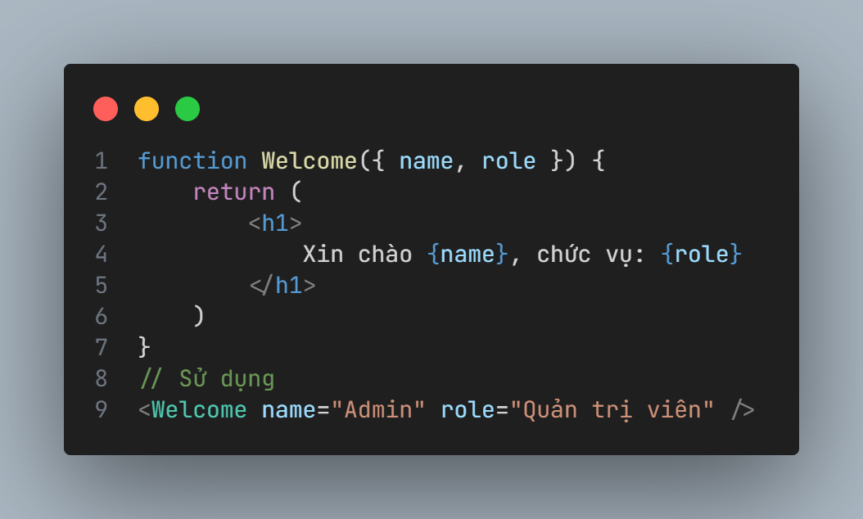
Props là gì?
  Trong React, props (viết tắt của "properties") là một cách để truyền dữ liệu từ component cha xuống component con.
  Props cho phép bạn truyền thông tin và cấu hình cho các component, giúp chúng có thể tái sử dụng và cấu hình linh hoạt hơn.

Slide 4
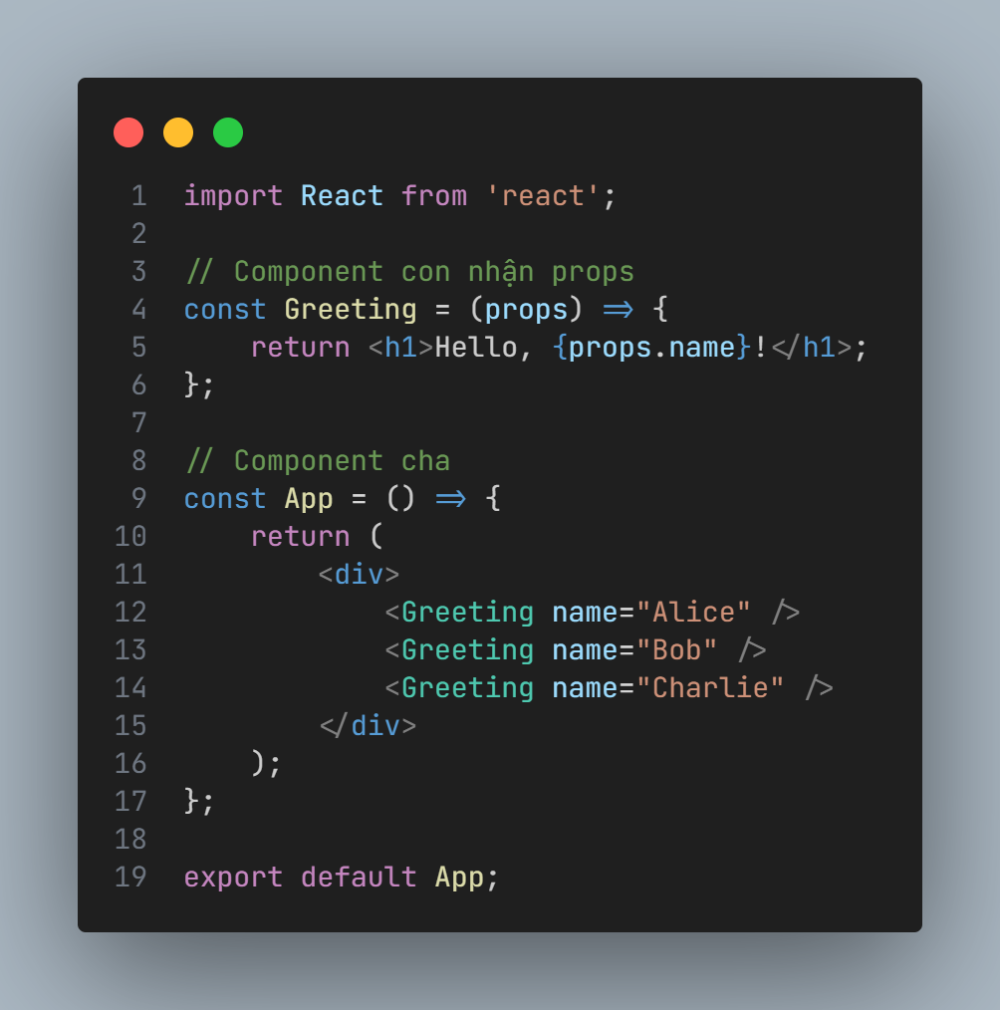
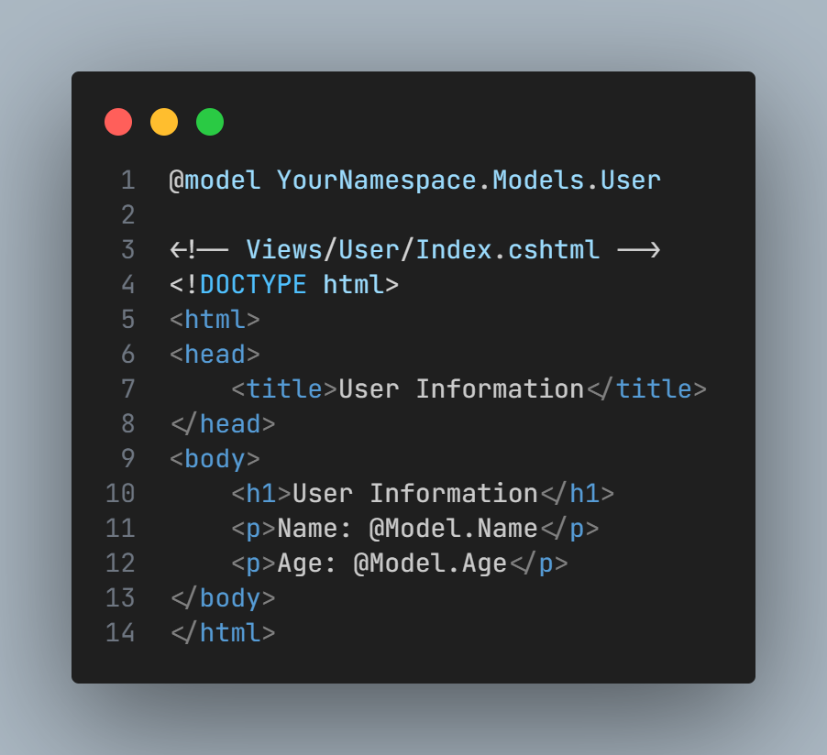

Slide 5
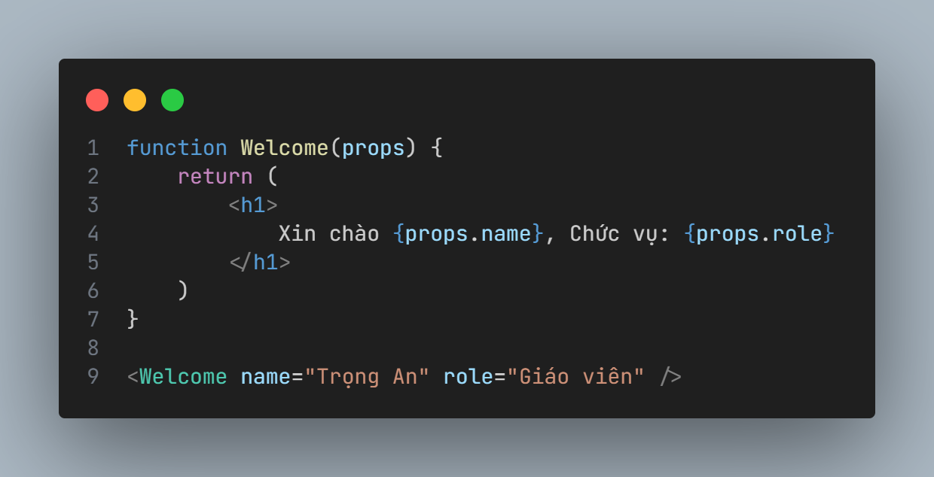
2 Cách lấy ra dữ liệu

Slide 6
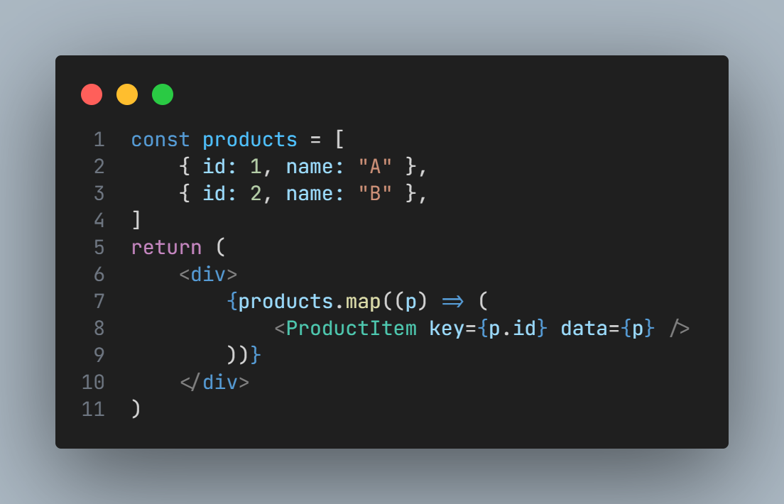
Render List

Slide 7
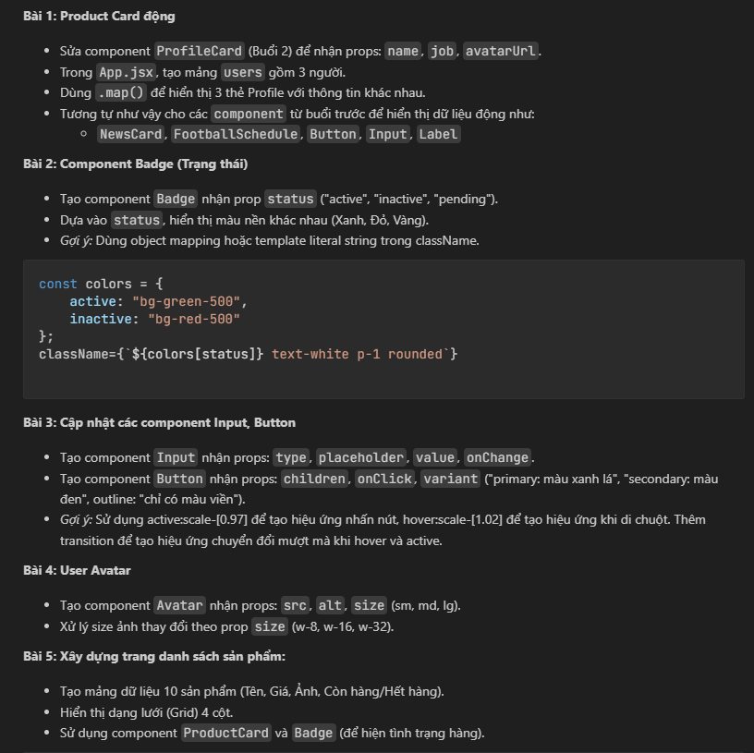
Bài tập thực hành tại lớp

